Slide 1
Vektorová grafika
Maturitní okruh APV

Slide 2
O co jde?
Je to jeden ze dvou základních způsobů reprezentace obrazových informací v počítačové grafice.
Na rozdíl od rastrové grafiky je celý obrázek zaznamenán pomocí geometrických útvarů jako jsou body, mnohoúhelníky, kružnice a zejména křivky.

Slide 3
O co jde?
Teoretickým základem vektorové grafiky je analytická geometrie.
Vše co je reprezentováno na obrázku je uloženo ve formě matematických vzorců odpovídajících konkrétním křivkám.
Tyto útvary jsou ještě rozšířeny o informaci o jejich barvě eventuálně barevném přechodu.

Slide 4
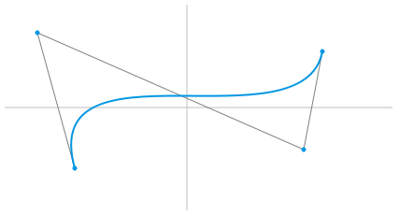
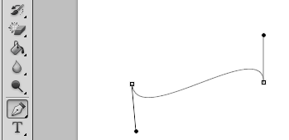
Bézierova křivka
Francouzský matematik Pierre Bézier vyvinul metodu, díky které je schopen popsat pomocí čtyř bodů libovolný úsek křivky.
Křivka je popsána pomocí dvou krajních bodů (tzv. kotevní body) a dvou bodů, které určují tvar křivky (tzv. kontrolní body).

Slide 5
Výhody
Je v ní možné libovolné zmenšování nebo zvětšování obrázku beze ztráty kvality (viz ukázka v úvodu článku).
Je možné pracovat s každým objektem v obrázku odděleně.
Výsledná paměťová náročnost obrázku je u jednolitých barevných obrázků menší, než při použití rastrového zápisu

Slide 6
Nevýhody
Oproti rastrové grafice zpravidla složitější pořízení obrázku. V rastrové grafice lze obrázek snadno pořídit pomocí fotoaparátu nebo skeneru.
Překročí-li složitost grafického objektu určitou mez, začne být vektorová grafika náročnější na operační paměť a procesor než grafika bitmapová.
Nehodí se na zápis složitých barevných ploch - například fotografie

Slide 7
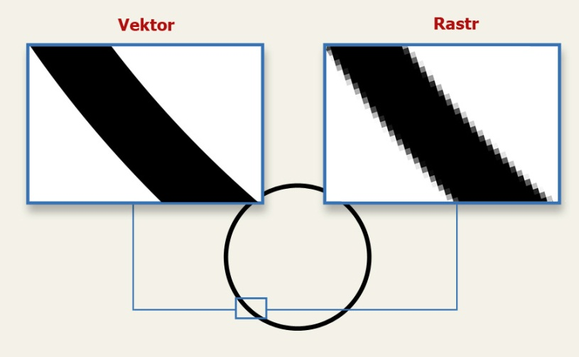


Příklady

Slide 8
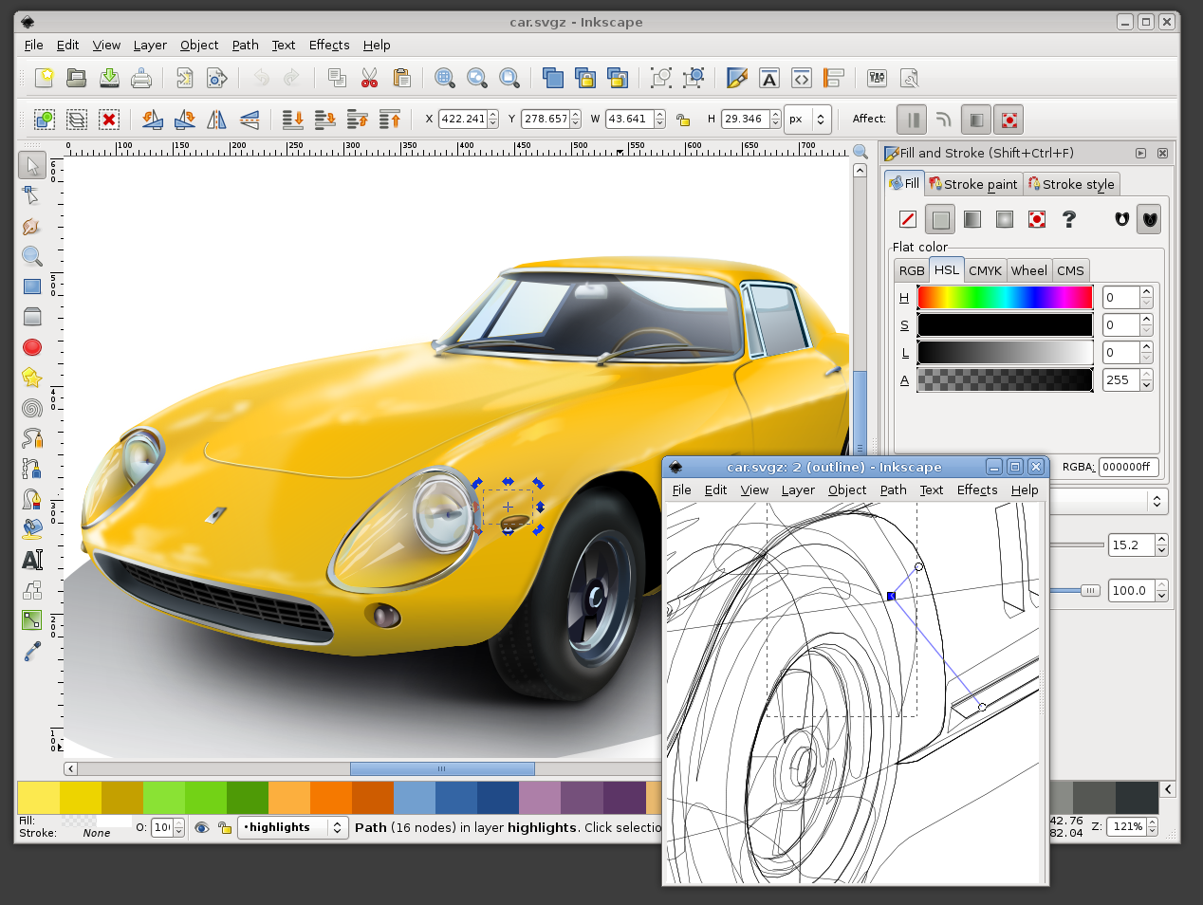
Příklady

Slide 9
Využití
Pro počítačovou sazbu (fonty)
Ilustrace
Loga
Diagramy
Počítačové animace

Slide 10
Editory
Adobe Illustrator
CorelDraw
Inkscape,
Sodipodi
Zoner Callisto
(Adobe Photoshop)

Slide 11
Formáty
.eps, .ps – PostScript
.pdf – Portable Document Format
.ai – Adobe Illustrator Artwork
.cdr – Corel Draw
.svg – Scalable Vector Graphics
.zmf – Zoner Callisto

